Slide 1
WATERTAP
Náyade García, Alejandra Alonso, Natalia Escribano y Marina Donalonso

Slide 2
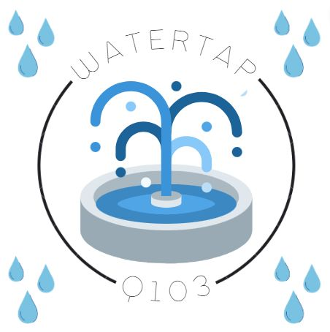

Slide 3
¿POR QUÉ USAR WATERTAP?
WaterTap trata de un programa que analiza los datos de diferentes fuentes y proporciona información adicional sobre sus características.
Nos centramos en buscar opciones que hemos considerado útiles para el usuario con los datos de un listado de fuentes en Lavapies.
Dicho listado se compone de un numero de fuente y sus características. Muestra su pH, conductividad, turbidez y coliforme, además del mes y año en el que se tomaron los datos.
A partir de un menú principal, se le muestra al usuario las diferentes opciones para poder decidir qué saber acerca de dichas fuentes.

Slide 4
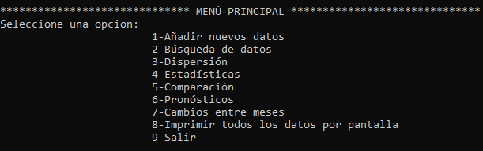
********* MENÚ PRINCIPAL *********

Slide 5
¿POR QUÉ USAR WATERTAP?
Hemos tratado de buscar la mayor eficiencia a los datos a través de las diferentes opciones proporcionadas en el menú.
La mayoría de las funciones son de análisis de datos como las estadísticas, comparaciones, dispersión y búsqueda de datos.
Y muchas otras, se basan en análisis de datos a largo plazo. Ejemplos de ello son las opciones de cambios entre meses y pronósticos.
Por tanto Watertap se trata de un programa eficiente actualmente y a largo plazo.

